Slide 1
Robótica starter aula 4
Prof. Fabio Reis

Slide 2
Motores
Os motores são componentes vitais na robótica, convertendo comandos elétricos em movimento mecânico. Entre eles, o servo motor se destaca pela sua precisão e controle. Entender o funcionamento e potencial desses motores crucial para avançar na automação inteligente e na criação de projetos de robótica cada vez mais sofisticados.

Slide 3
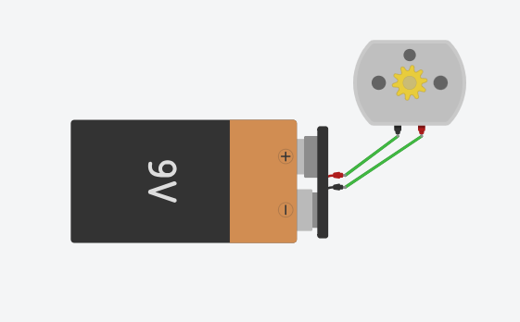
Começamos ligando um motor a uma bateria.
Observe que ao conectar os fios em diferentes posições, o motor girará para o
outro lado, pois não possui uma polaridade fixa.
O sentido de rotação é determinado pela forma como os fios são ligados.

Slide 4
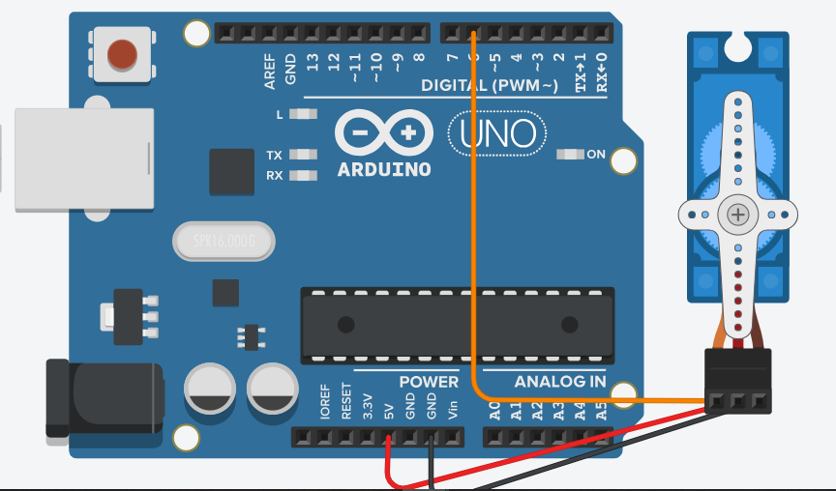
Agora iremos utilizar o servo motor
Este motor possui um fio adicional chamado fio de sinal, que é usado para
controlar sua posição para um ângulo específico selecionado.
Neste modelo, o limite é de 180 graus. Programar o código para controlar sua
posição é bastante simples.

Slide 5
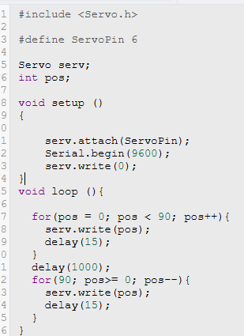
Codigo

Slide 6
Desafio:
O desafio de vocês será:
Acender 3 diferentes leds, conforme a posição do nosso servo motor.
30 para acender o azul, 60 para o amarelo, e 90 para o verde.
Logo depois disso terá que no caminho inverso, os leds virem apagando.

Slide 7
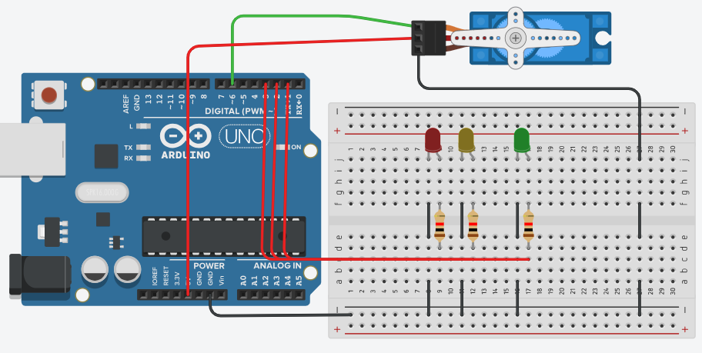
Desafio solução:

Slide 8
